Slide 1
Imagen portada:
P. Érick Félix

Slide 2
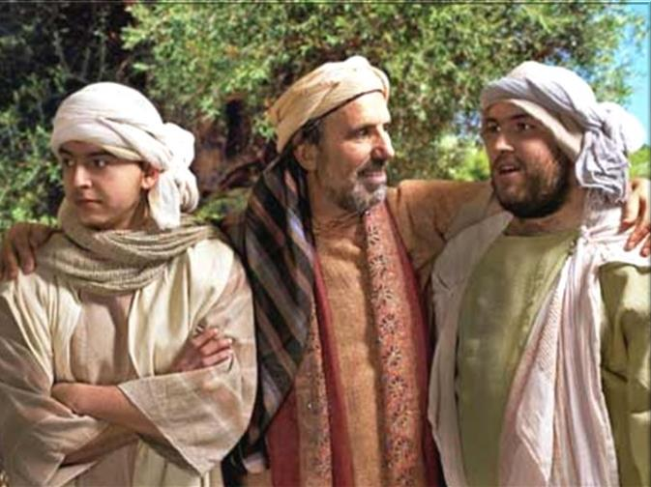
LECTIO DIVINA – IV DOMINGO CUARESMA –C TENEMOS QUE ALEGRARNOS Y HACER FIESTA
Lucas 15, 1‑3. 11‑32
TENEMOS QUE
ALEGRARNOS Y
HACER FIESTA
27 Marzo 2022

Slide 3
Ambientación: Para toda la cuaresma: un camino de papel. Un corazón de papel con la inscripción: “Misericordia”.
“Misericordia”
Cantos sugeridos: Padre, vuelvo a ti; Si me levantaré.

Slide 4
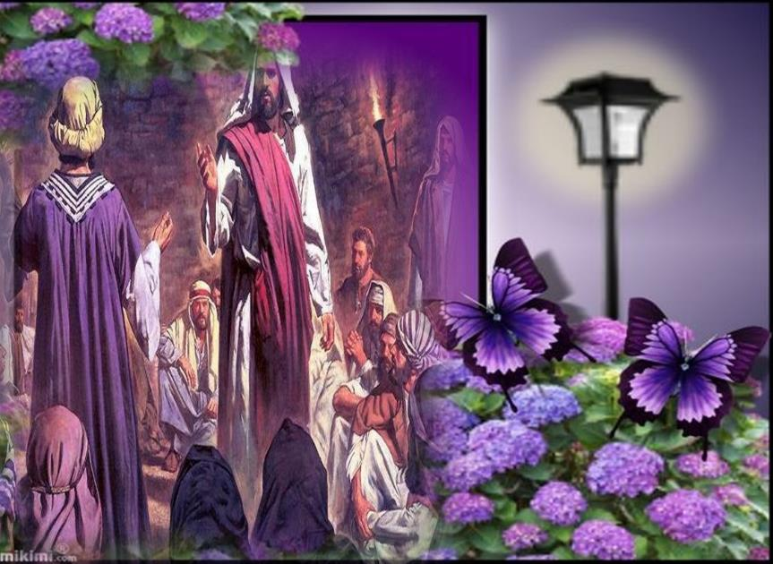
Jesús, acogiendo a los pecadores, no hacía otra cosa que manifestar el amor de Dios y su perdón misericordioso

Slide 5
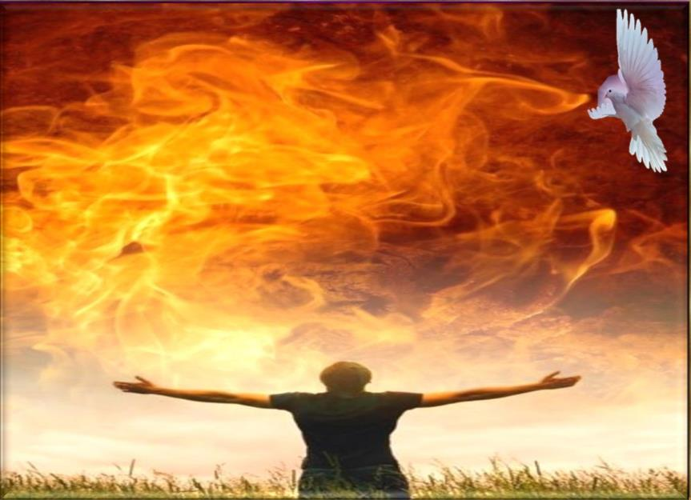
Oración inicial
Compadecido de nuestra miseria,
Tú bajas de los cielos para hacernos libres,
¡oh verdadero y atento Señor de todo!
Hoy nos invitas advertir tu paso de libertad;
a escuchar tu llamado en el día de la conversión,
para hacer de ella la puerta
por donde pase tu gracia que nos transforma.
Ayuda nuestros débiles pasos hacia tu casa,

Slide 6
haznos capaces de los frutos de conversión:
la S obras de la fe y de la justicia,
el fruto de esa justicia que es la paz,
el amor que hace plena toda reconciliación.
Que tu visita misericordiosa
no encuentre hoy, Padre bueno y cercano,
corazones vacíos e indiferentes,
sino rebosantes del deseo
de hacer nuestros tus caminos.

Slide 7
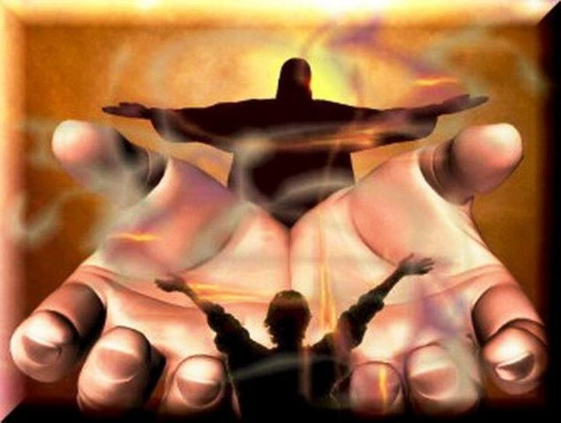
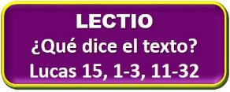
Motivación:
El Evangelio de hoy nos recuerda que la misericordia de Dios sigue siendo mucho mayor que nuestras limitaciones; la acogida y el perdón que el “padre bueno” de la parábola, tuvo con su hijo pródigo, es, junto a nuestro reconocimiento de pecadores, la invitación a saber a hacer fiesta cuando un alejado vuelve a casa. Escuchemos:

Slide 8
Lucas 15, 1-3. 11-32
En aquel tiempo, solían acercarse a Jesús los publicanos y los pecadores a escucharle,

Slide 9
Y los fariseos y los escribas murmuraban entre ellos:
- Éste escoge a los pecadores y come con ellos. Jesús les dijo esta parábola:

Slide 10
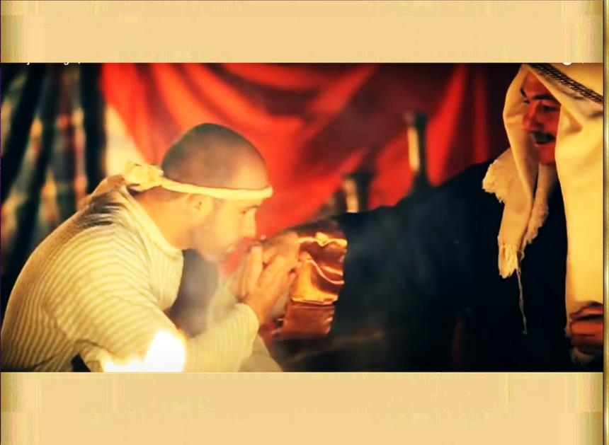
-Un hombre tenía dos hijos; el menor de ellos dijo a su padre: “Padre, dame la
parte de la herencia que me orresponde”. El padre les repartió los bienes.

Slide 11
Pocos días después, el hijo menor, juntando todo lo suyo, partió a un país
lejano, y allí derrochó su fortuna viviendo perdidamente.

Slide 12
Cuando lo había gastado todo, vino por aquella tierra un hambre terrible, y comenzó a pasar necesidad. Fue entonces a servir a casa de un habitante de
aquel país que lo mandó a sus campos a cuidar cerdos. Le entraban ganas de llenarse el estómago de las algarrobas que comían los cerdos, pero nadie le daba de comer.

Slide 13
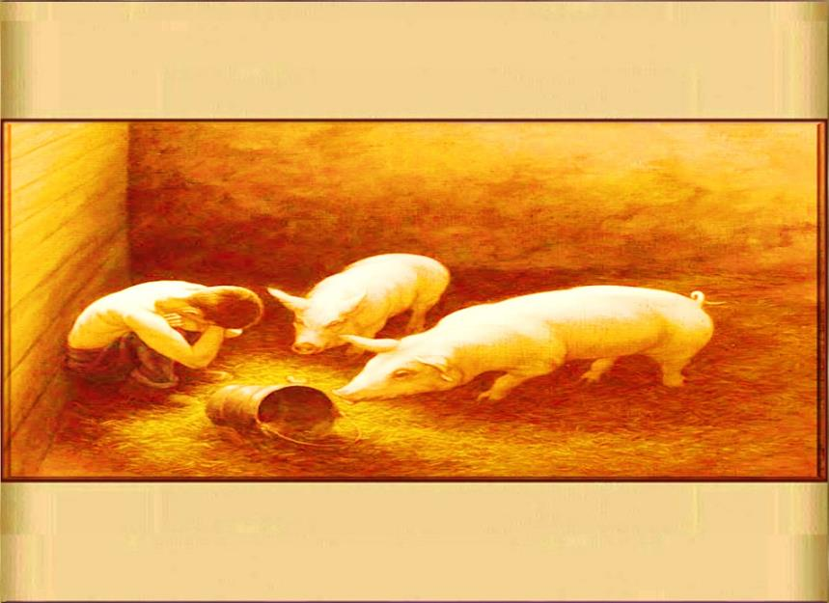
Entonces recapacitó y se dijo: “¡Cuántos trabajadores en la casa de mi
padre tienen abundancia de pan, mientras yo aquí me muero de hambre!.

Slide 14
Ahora mismo me pondré en camino e iré a la casa de mi padre, y le diré: Padre, he pecado contra el
cielo y contra ti; ya no merezco llamarme hijo tuyo: trátame como uno de tus trabajadores”.

Slide 15
Se puso en camino adonde estaba su padre; cuando todavía estaba lejos, su padre lo vio y
se conmovió; y corrió a su encuentro, se le echó al cuello y lo cubrió de besos.

Slide 16
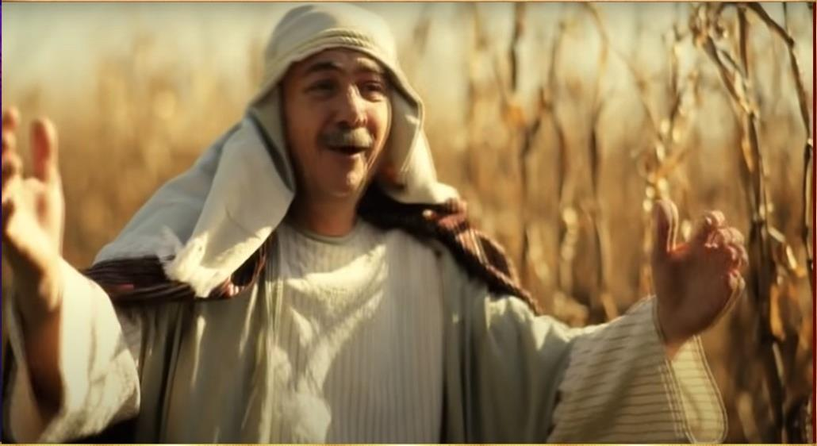
Su hijo le dijo: “Padre, he pecado contra el cielo y contra ti; ya no merezco llamarme hijo tuyo”

Slide 17
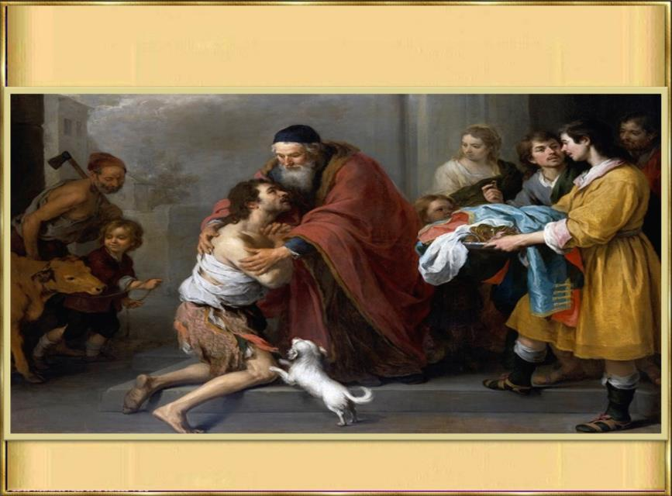
Pero el padre dijo a sus criados: “Saquen en seguida el mejor traje y vístanlo; póngale un
anillo en la mano y sandalias en los pies;

Slide 18
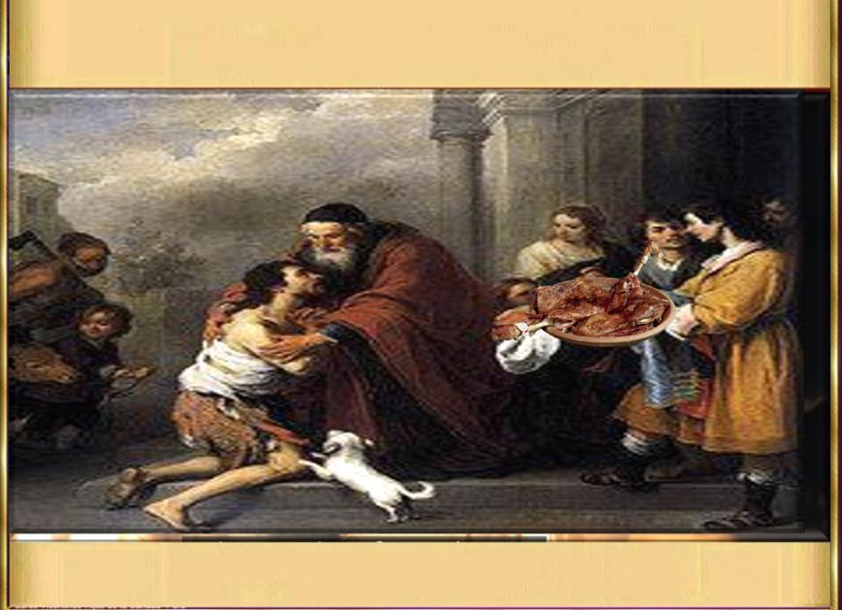
traigan el ternero cebado y mátenlo; celebremos un banquete, porque este hijo mío
estaba muerto, y ha vuelto a la vida; estaba perdido, y ha sido encontrado”. Y empezó el banquete

Slide 19
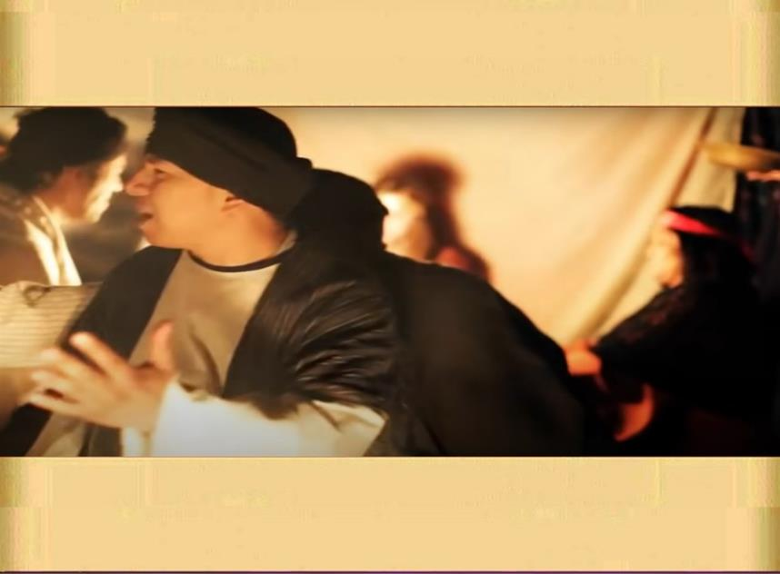
Su hijo mayor estaba en el campo. Cuando al volver, se acercaba a la casa, oyó música y el baile, llamando a uno de los mozos, le preguntó
qué pasaba. Este le contestó:“Ha vuelto tu hermano, y tu padre ha matado el ternero cebado, porque lo ha recobrado sano y salvo.”

Slide 20
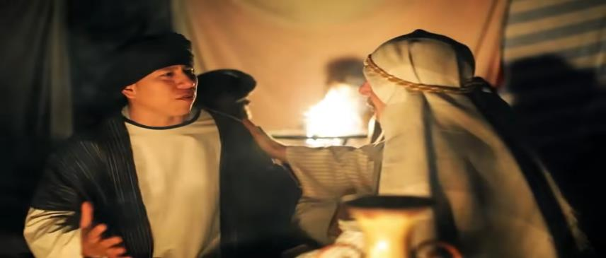
Él se indignó y se negaba a entrar, pero su padre salió e intentaba persuadirlo. Y él replicó a su padre: “Mira: en tantos años como te sirvo, sin
desobedecer nunca una orden tuya, a mí nunca me has dado un cabrito para tener un banquete con mis amigos;

Slide 21
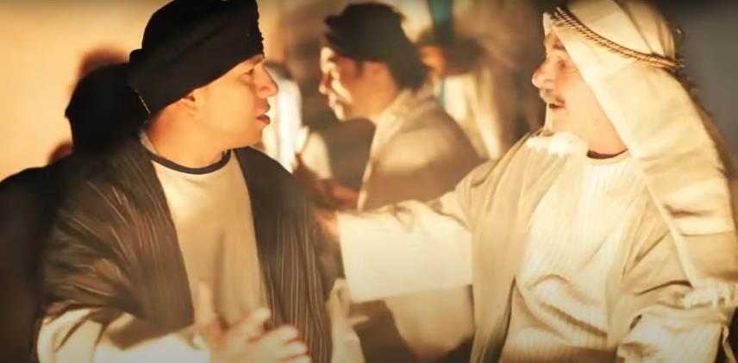
y cuando ha venido ese hijo tuyo que se ha comido tus bienes con prostitutas, haces
matar, para él, el ternero más gordo.”

Slide 22
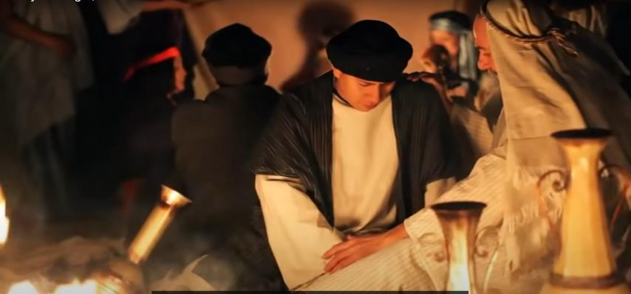
El padre le dijo: “Hijo, tú estás siempre conmigo, y todo lo mío es tuyo: deberías alegrarte, porque
este hermano tuyo estaba muerto y ha vuelto a la vida, estaba perdido y ha sido encontrado».

Slide 23
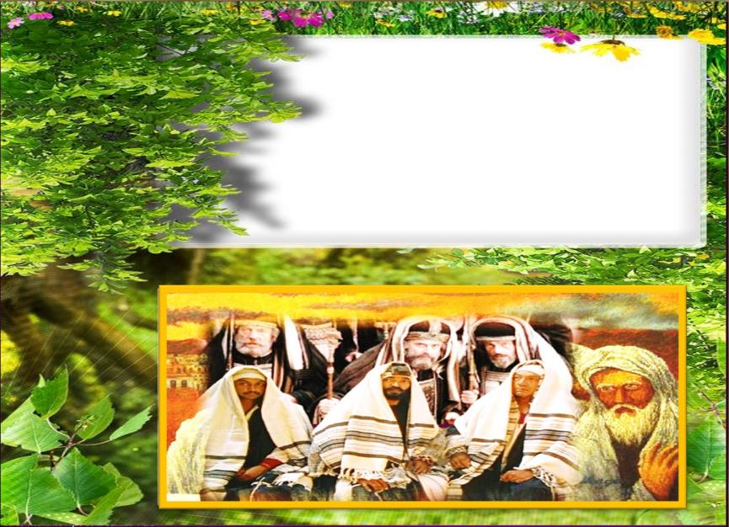
Preguntas para la lectura:
• ¿A quiénes dirige Jesús la parábola? ¿Por qué?

Slide 24
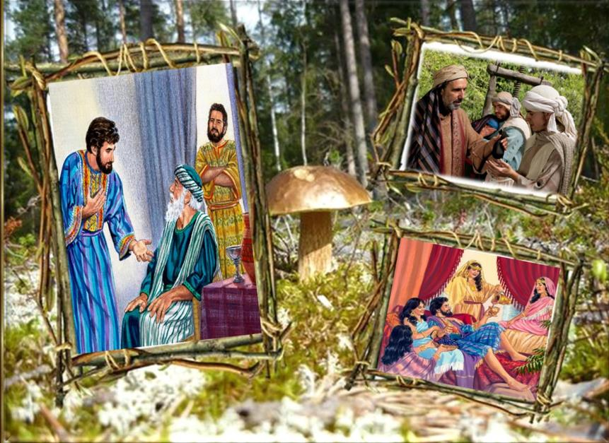
¿Qué le pide el hijo menor al padre?
¿Cómo reacciona ante este pedido?
¿Cómo emplea su herencia?

Slide 25
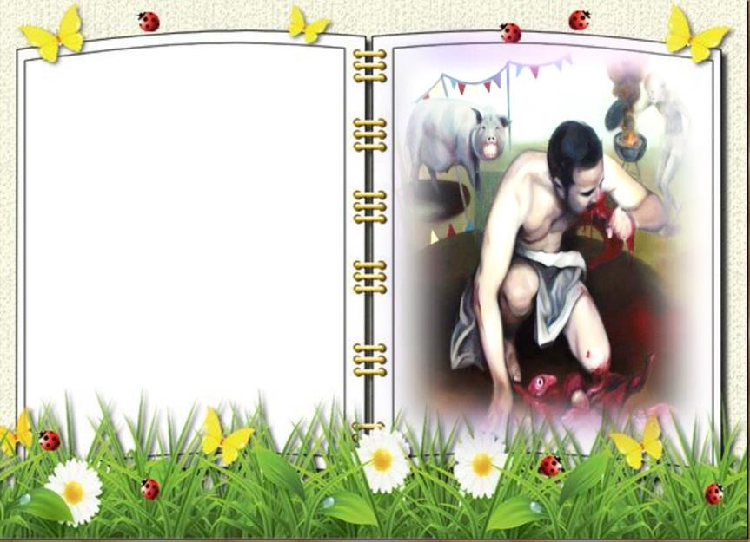
• ¿Qué motiva el regreso del hijo a su casa?

Slide 26
¿Qué actitudes muestra el hijo mayor?
¿Qué
le dice su
padre?

Slide 27
Motivación:
La Cuaresma es para nosotros una oportunidad para convertirnos. Recapacitar, ponernos en camino y volver juntos al Padre. Pero, sobre todo, es una nueva ocasión para contemplar y saborear el perdón de Dios que surge de un corazón misericordioso como el suyo.

Slide 28
¿Qué impresión me causa la parábola del padre misericordioso? ¿qué mensaje nos deja y qué actualidad tiene para nosotros?.

Slide 29
¿En qué circunstancias uno actúa de la misma manera que el hijo menor? ¿qué se puede hacer y cómo actuar en esas circunstancias?
,

Slide 30
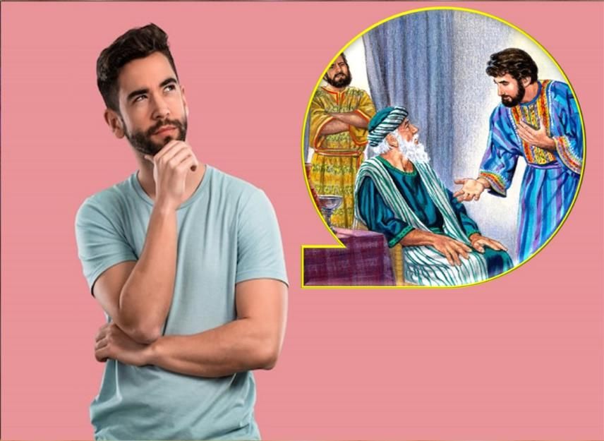
¿Con cuál de los dos hijos me identifico más a la hora de relacionarme con Dios?

Slide 31
En estos días de cuaresma, ¿qué debemos
hacer para
tomar conciencia de nuestra situación personal y así levantarnos y volver al Padre?

Slide 32
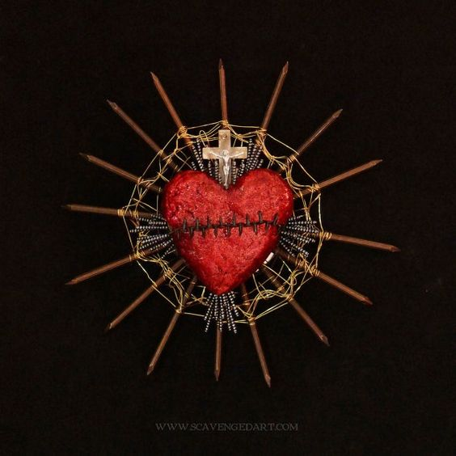
Motivación:
En el centro de esta parábola hemos encontrado un corazón que busca con pasión, que acoge calurosamente y que siempre está dispuesto a hacer fiesta con todos nosotros.

Slide 33
• Luego de un tiempo de oración personal, podemos compartir en voz alta nuestra oración, siempre dirigiéndonos a Dios mediante la alabanza, la acción de gracias o la súplica confiada.

Slide 34
SALMO 33
Bendigo al Señor en todo momento, su alabanza está siempre en mi boca; mi alma se gloría en el Señor: que los humildes lo escuchen y se alegren.
Gusten y vean qué bueno es el Señor

Slide 35
Proclamen conmigo la grandeza del Señor, ensalcemos juntos su nombre. <yo consulté al Señor, y me respondió; me libró de todas mis ansias.
Gusten y vean qué bueno es el Señor

Slide 36
Contémplenlo, y quedarán radiantes; su rostro no se avergonzará. Si el afligido invoca al Señor, él lo escucha y lo salva de sus angustias.
Gusten y vean qué bueno es el Señor.

Slide 37
Motivación:
San Vicente explica a las hermanas el significado de la parábola del hijo pródigo:
¿Se acuerdan mis queridas hermanas, de lo que se dice del hijo pródigo? El pródigo exige a su padre los bienes que le pertenecen, abandona su casa y se marcha a malgastarlos. Después de haberlo perdido todo hasta verse obligado a compartir con los cerdos su comida, se decidió a volver. Y entonces el padre exclamó: "¡Ah! ¡Ahí está mi hijo! ¡Que me lo cuiden, que preparen un banquete, que maten el ternero cebado, que le traigan vestidos y que todo el mundo se alegre de la vuelta de mi hijo!". Pues bien, hermanas, vean cómo acaricia aquel padre al pobre desdichado; lo abraza, le ofrece un gran banquete y toda su casa se llena de alegría.

Slide 38
¿Es que acaso lo quiere más que al mayor, que solamente le ha dado motivos de satisfacción? No; lo que pasa es que es más digno de compasión por su miseria.
El mayor, que venía del campo, al oír los violines y los preparativos que se hacían en casa de su padre, se llenó de tristeza…
Es la envidia la que le hace decir esas cosas al hermano mayor; cree que es su hermano el preferido. Pero aunque el padre parece amar más al hijo pródigo que al otro, la verdad es que quiere mucho más al mayor, y con razón. (San Vicente de Paúl IX,628)

Slide 39
Compromiso:
¿Qué debo hacer para levantarme y dejar mi actual vida de pecado y volver al Padre?, ¿cómo, qué necesito?, ¿cuáles son mis dificultades para dar ese paso? En sí, ¿qué voy a hacer para volver al Padre y reconciliarme con Él?

Slide 40
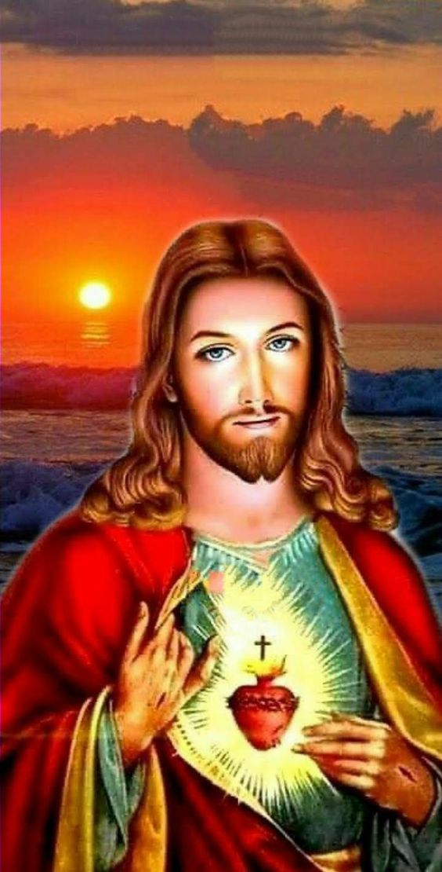
Oración final
Señor, que reconcilias contigo a los hombres por tu Palabra hecha carne, haz que el pueblo cristiano se apresure,
con fe viva y entrega generosa, a celebrar las próximas fiestas pascuales. Por Jesucristo nuestro Señor. Amén.

Slide 41
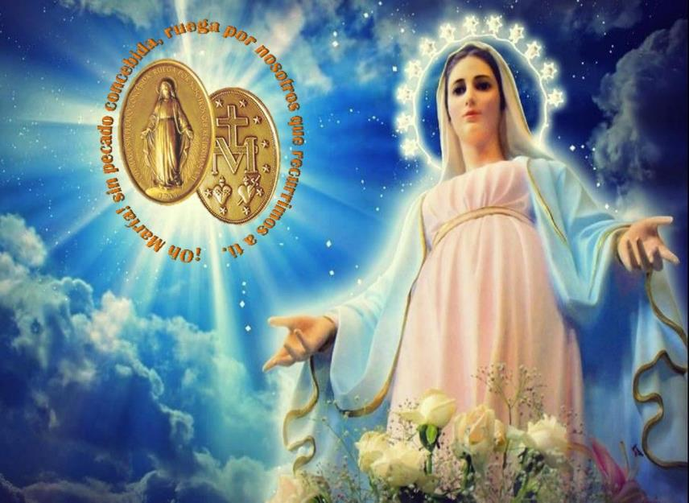
Texto de Lectio Divina: Padre César Chávez Alva (Chuno) C.ongregación de la Misión.
Power Point : Sor Pilar Caycho Vela - Hija de la Caridad de San Vicente de Paúl

